Slide 1

Mathematik-I
Gruppen – Symmetriegruppen
Körper – endliche Körper

Slide 2


Eine einfache Gleichung lösen
$5+x=8$

Slide 3

Eine einfache Gleichung lösen
$5+x=8$
$⇔x=8−5=3$

Slide 4

Eine einfache Gleichung lösen
$5+x=8$
$$⇔−5+\left(5+x\right)=−5+8$$
$⇔\left(−5+5\right)+x=−5+8$
$⇔0+x=−5+8$
$⇔x=−5+8=3$

Slide 5

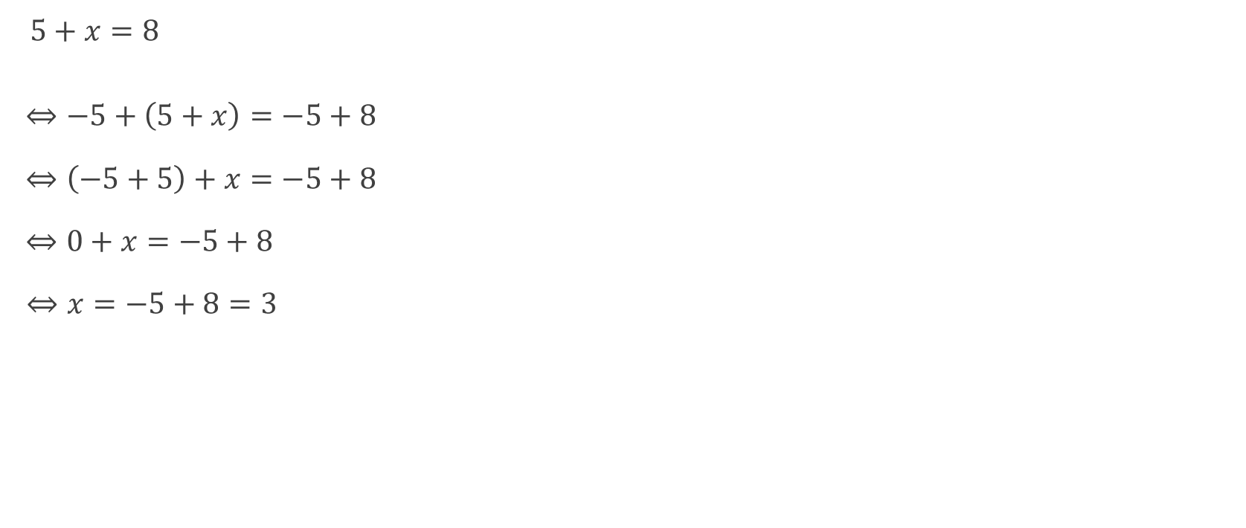
Eine einfache Gleichung lösen
$5+x=8$
$$⇔−5+\left(5+x\right)=−5+8$$
$⇔\left(−5+5\right)+x=−5+8$
$⇔0+x=−5+8$
$⇔x=−5+8=3$
$5∗x=8$
$$⇔5^{−1}∗\left(5∗x\right)=5^{−1}∗8$$
$⇔\left(5^{−1}∗5\right)∗x=5^{−1}∗8$
$⇔1∗x=5^{−1} ∗8$
$⇔x=5^{−1} ∗8=\frac{8}{5}$

Slide 6

Eine einfache Gleichung lösen
$a∘x=b$
$$⇔\hat{a}∘\left(a∘x\right)=\hat{a}∘b$$
$⇔\left(\hat{a}∘a\right)∘x=\hat{a}∘b$
$⇔e∘x=\hat{a}∘b$
$⇔x=\hat{a}∘b= …$
Link zur Definition einer Gruppe

Slide 7
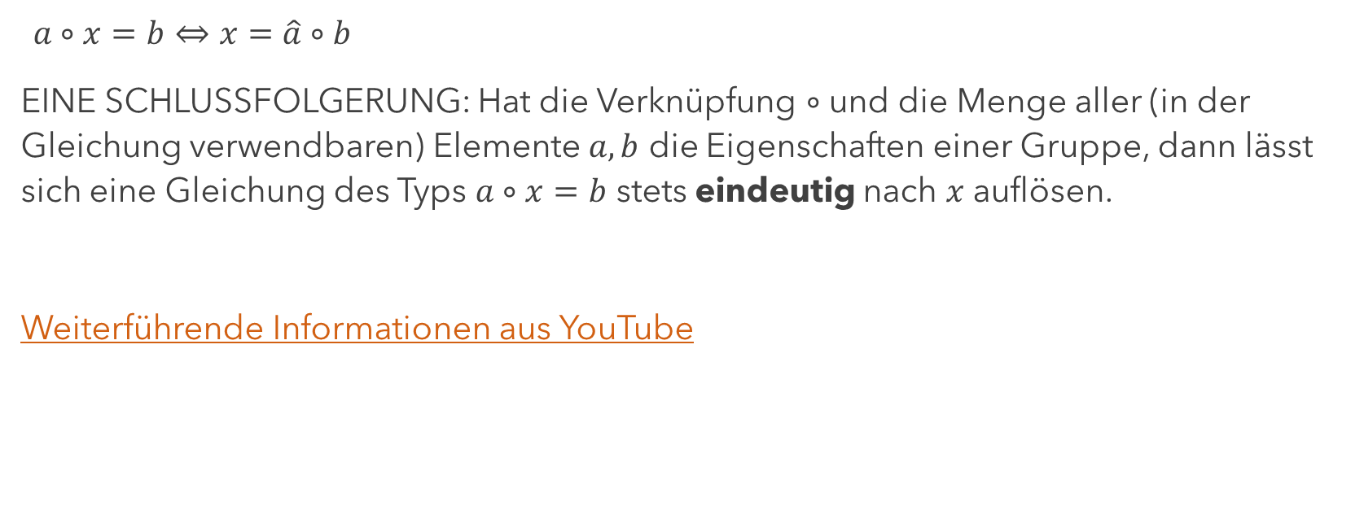
Eigenschaft einer Gruppe
$a∘x=b⇔x=\hat{a}∘b$
EINE SCHLUSSFOLGERUNG: Hat die Verknüpfung $∘$ und die Menge aller (in der Gleichung verwendbaren) Elemente $a,b$ die Eigenschaften einer Gruppe, dann lässt sich eine Gleichung des Typs $a∘x=b$ stets eindeutig nach $x$ auflösen.
Weiterführende Informationen aus YouTube

Slide 8
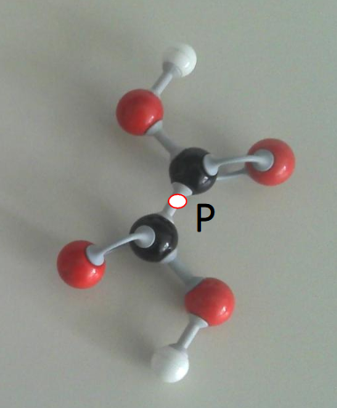
Symmetriegruppen
Addition (ganze Zahlen) und Multiplikation (Bruchzahlen ohne Null)
sind Beispiele für Gruppen. In der Chemie nutzt man auch Gruppen,
z.B. Symmetriegruppen. Bsp.: Die Symmetrie des Oxalsäure-Moleküls
lässt sich durch Symmetrieoperationen ausdrücken. Eine Drehung
von180° um den Punkt P (Achse steht senkrecht auf der Ebene) führt
zu einer Molekülstruktur, die deckungsgleich (kongruent) zur
Ausgangsposition ist. Auch eine Punktspiegelung (im Netz nachlesen,
was das ist) an P führt dazu.
Die Symmetrieoperationen, die ein bestimmtes Molekül deckungsgleich
abbilden, sind die Elemente dieser Gruppe. Das Hintereinanderausführen
dieser Operationen ist die Verknüpfung der Gruppe.

Slide 9

Symmetriegruppen
Die Drehung um 180° wollen wir mal mit „d180“ bezeichnen. Die
Punktspiegelung (Inversion) bekommt das Symbol „i“.
Jetzt wissen wir, dass das Verknüpfen von zwei Gruppenelementen
wieder ein Gruppenelement ergeben muss (so wie die Addition
von zwei ganzen Zahlen wieder eine ganze Zahl ergibt;
Abgeschlossenheit der Gruppe). Die Verknüpfung $d180∘d180$
(sprich das Hintereinanderausführen der Drehungen) sollte also
wieder eine Symmetrieoperation ergeben, die die Oxalsäure
deckungsgleich abbildet. Welche Operation kommt dabei raus?

Slide 10

Symmetriegruppen
Wenn man zweimal hintereinander irgendein Objekt um 180° dreht,
wobei der Drehpunkt und die Drehachse beibehalten werden müssen,
dann liegt das Objekt wieder in seiner ursprünglichen Position vor. Wir
nennen dieses die „Identität“ und kürzen es mit einer Null „0“ ab.
Dieses „Nicht-Bewegen!“ –Element der Symmetriegruppe ist genau das
neutrale Element dieser Gruppe. Es gelten damit folgende Gleichungen:
$$d180∘d180=0$$
$$d180∘0=d180$$
$i∘0=i$
Und man rechnet auch schnell nach, dass:
$$i∘i=0$$
In dieser Symmetriegruppe ist also $d180$invers zu sich selbst und auch
$i$ist das inverse Element von $i.$

Slide 11

Symmetriegruppen
Die Ergebnisse der Verknüpfung von Gruppenelementen werden in
einer sogenannten Verknüpfungstafel aufgeführt. Für die
Symmetriegruppe von Oxalsäure gilt bisher:
Diese Tafel hat noch Lücken. Was ergibt die folgende Verknüpfung?
$$i∘d180=…$$
Machen Sie sich das mit Hilfe irgendeines Gegenstandes (nicht
Oxalsäure) klar. Was für eine Symmetrieoperation entsteht durch
Punktspiegelung gefolgt von Drehung? Nicht leicht zu beantworten!
° | 0 | d180 | i
0 | 0 | d180 | i
d180 | d180 | 0
i | i |  | 0

Slide 12

Symmetriegruppen
Welches Element ergibt die folgende Verknüpfung?
$$i∘d180=…$$
Weiterführende Informationen
° | 0 | d180 | i
0 | 0 | d180 | i
d180 | d180 | 0
i | i |  | 0

Slide 13
Symmetriegruppen
Eindeutigkeit der Lösung von Gleichungen = „Sudoku“ spielen, um die Tabelle auszufüllen!
° | 0 | d180 | i | sh
0 | 0 | d180 | i | sh
d180 | d180 | 0
i | i |  | 0
sh | sh |  |  | 0

Slide 14

Eine einfache Gleichung lösen
$10+(3∙x)=x⋅8$
Schauen Sie sich an, wie ein Körper definiert ist:
Danach versuchen Sie -Schritt für Schritt- die obige Gleichung nach x aufzulösen.
Welche Rechengesetze (inverse Elemente bezüglich Addition/Multiplikation,
neutrales Element der Addition/Multiplikation, Assoziativgesetz,
Kommutativgesetz, Distributivgesetz) wenden Sie an welcher Stelle an? Die Klammern in der
Gleichung oben müssen Sie nicht schreiben, wenn Sie festlegen, dass „Punktrechnung-vor-
Strichrechnung“ gilt.
Link zur Definition eines Körpers

Slide 15


Eine einfache Gleichung lösen
$10+\left(3∙x\right)=x⋅8$
$$⇔−\left(3⋅x\right)+\left(10+\left(3∙x\right)\right)=−\left(3⋅x\right)+\left(x⋅8\right) (1)$$
$$⇔−\left(3⋅x\right)+\left(\left(3∙x\right)+10\right)=−\left(3⋅x\right)+\left(8⋅x\right) (2)$$
$$⇔\left(−\left(3⋅x\right)+\left(3∙x\right)\right)+10=−\left(3⋅x\right)+\left(8⋅x\right) \left(3\right)$$
$$⇔\left(−\left(3⋅x\right)+\left(3∙x\right)\right)+10=\left(−3⋅x\right)+\left(8⋅x\right) \left(4\right)$$
$$⇔0+10=\left(−3+8\right)⋅x (5)$$
$$⇔10=5⋅x (6)$$

Slide 16
Endliche Körper
+ | 0 | d180 | i | sh
0 | 0 | d180 | i | sh
d180 | d180 | 0 | sh | i
i | i | sh | 0 | d180
sh | sh | i | d180 | 0
Das war die Symmetriegruppe der
Oxalsäure. Es ist eine Gruppe mit vier
Elementen. Es gibt nicht nur endliche Gruppen,
sondern auch endliche Körper.
Endliche Körper spielen in der Mathematik
eine wichtige Rolle (Verschlüsselung von Nachrichten,
Logik, Beweisbarkeit, Lösen von Polyomgleichungen)

Slide 17
Endliche Körper
+ | [0] | [1] | [2] | [3]
[0] | [0] | [1] | [2] | [3]
[1] | [1] | [0] | [3] | [2]
[2] | [2] | [3] | [0] | [1]
[3] | [3] | [2] | [1] | [0]
Zunächst nennen wir die Elemente der
Gruppe um, damit es etwas übersichtlicher wird.

Slide 18
Endliche Körper
+ | [0] | [1] | [2] | [3]
[0] | [0] | [1] | [2] | [3]
[1] | [1] | [0] | [3] | [2]
[2] | [2] | [3] | [0] | [1]
[3] | [3] | [2] | [1] | [0]
* | [0] | [1] | [2] | [3]
[0] | [0] | [0] | [0] | [0]
[1] | [0] | [1] | [2] | [3]
[2] | [0] | [2]
[3] | [0] | [3]
Neben der Addition muss es auch noch eine Multiplikation geben, zu der wir wiederum eine Verknüpfungstafel aufschreiben. Multiplikationen mit [0] und [1] sind schnell ausgerechnet. Fehlen noch vier Felder…
Sie wissen: Die Multiplikation muss eine abelsche Gruppe (ohne die [0]) ergeben. Außerdem muss die „Sudoku“-Regel gelten. Füllen Sie die vier Felder, so dass Sie einen Körper mit 4 Elementen erhalten!

Slide 19
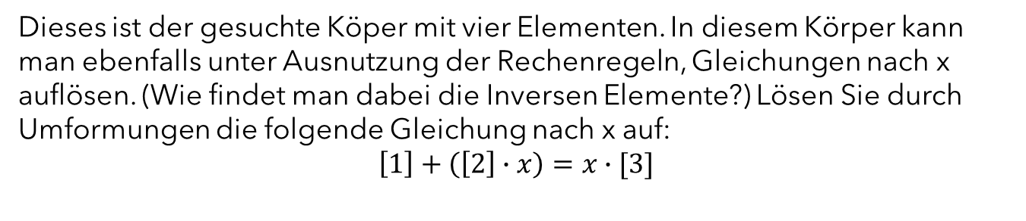
Endliche Körper
+ | [0] | [1] | [2] | [3]
[0] | [0] | [1] | [2] | [3]
[1] | [1] | [0] | [3] | [2]
[2] | [2] | [3] | [0] | [1]
[3] | [3] | [2] | [1] | [0]
* | [0] | [1] | [2] | [3]
[0] | [0] | [0] | [0] | [0]
[1] | [0] | [1] | [2] | [3]
[2] | [0] | [2] | [3] | [1]
[3] | [0] | [3] | [1] | [2]
Dieses ist der gesuchte Köper mit vier Elementen. In diesem Körper kann
man ebenfalls unter Ausnutzung der Rechenregeln, Gleichungen nach x
auflösen. (Wie findet man dabei die Inversen Elemente?) Lösen Sie durch
Umformungen die folgende Gleichung nach x auf:
$$\left[1\right]+\left(\left[2\right]∙x\right)=x∙[3]$$

Slide 20


Eine einfache Gleichung lösen
$\left[1\right]+\left(\left[2\right]∙x\right)=x∙[3]$
$$⇔−\left(\left[2\right]⋅x\right)+\left(\left[1\right]+\left(\left[2\right]∙x\right)\right)=−\left(\left[2\right]⋅x\right)+\left(x⋅\left[3\right]\right) \left(1\right)$$
$$⇔−\left([2]⋅x\right)+\left(\left([2]∙x\right)+[1]\right)=−\left([2]⋅x\right)+\left([3]⋅x\right) (2)$$
$$⇔\left(−\left([2]⋅x\right)+\left([2]∙x\right)\right)+[1]=−\left([2]⋅x\right)+\left([3]⋅x\right) \left(3\right)$$
$$⇔\left(−\left([2]⋅x\right)+\left([2]∙x\right)\right)+[1]=\left(−[2]⋅x\right)+\left([3]⋅x\right) \left(4\right)$$
$$⇔\left[0\right]+[1]=\left(−\left[2\right]+[3]\right)⋅x (5)$$
$$⇔\left[1\right]=\left(\left[2\right]+\left[3\right]\right)⋅x \left(6\right)$$
$$⇔\left[1\right]=[1]⋅x \left(7\right)$$
$$⇔\left[1\right]=x \left(8\right)$$
Existenz eines add. Inversen
Kommutativgesetze
Assoziativgesetz der Add.
Berechnung mult. Inverse
Addition/Distributivgesetz
Berechnung add. Inverse
Nachlesen [2]+[3]
[1] ist neutral bei Multipl.

